Slide 1
P#3 - Dév. Data IA - Simplon Clermont
France Holidays (COV-19)
Réalisé par: Encadré par:
- Orkaelle HARDELIN - David RIGAUDIE
- Mohamed EL ARBI RABAH

Slide 2
Introduction
Conception de la Solution
Réalisation de la Solution
Conclusion
Plan de travail

Slide 3
Problématique:
Suite à la situation sanitaire à cause de Cov-19
les Français préfèrent de passer leurs vacances d’été
en France.
Voyager uniquement par les transports en commun (SNCF).
Objectifs:
Réaliser une carte (map) pour visiter toutes les préfectures en proposant :
le trajet le plus rapide en terme du temps.
le trajet avec moins d’émission de Co2.
Introduction

Slide 4

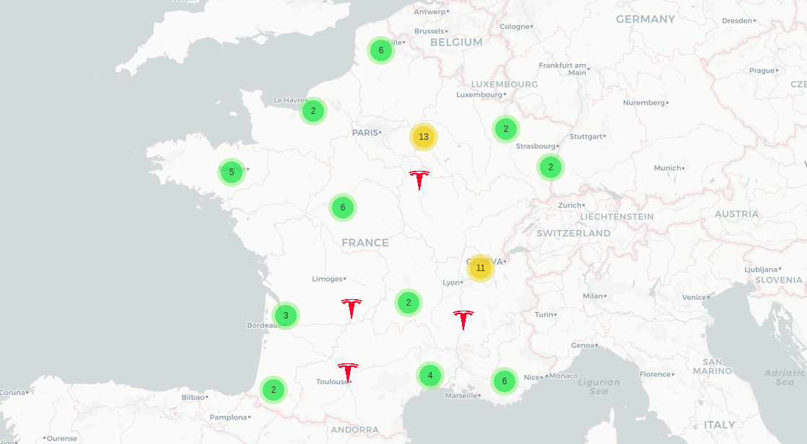

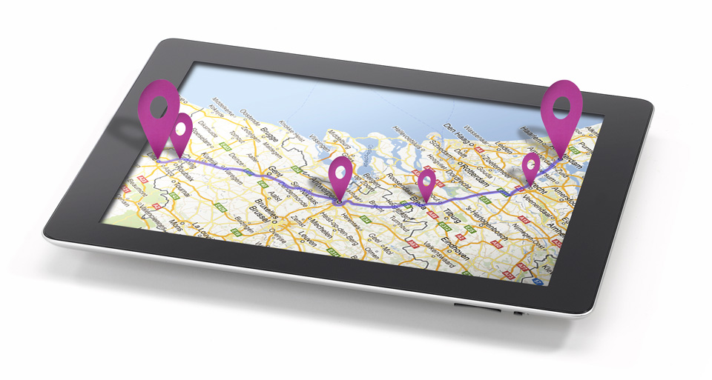
Architecture de la solution :
Sources de Données
Zone de Stockage
Restitution
Conception de la solution
Villes
Départements
Oracle Cloud DataBase
Page Web (Maps)
API SNCF

Slide 5
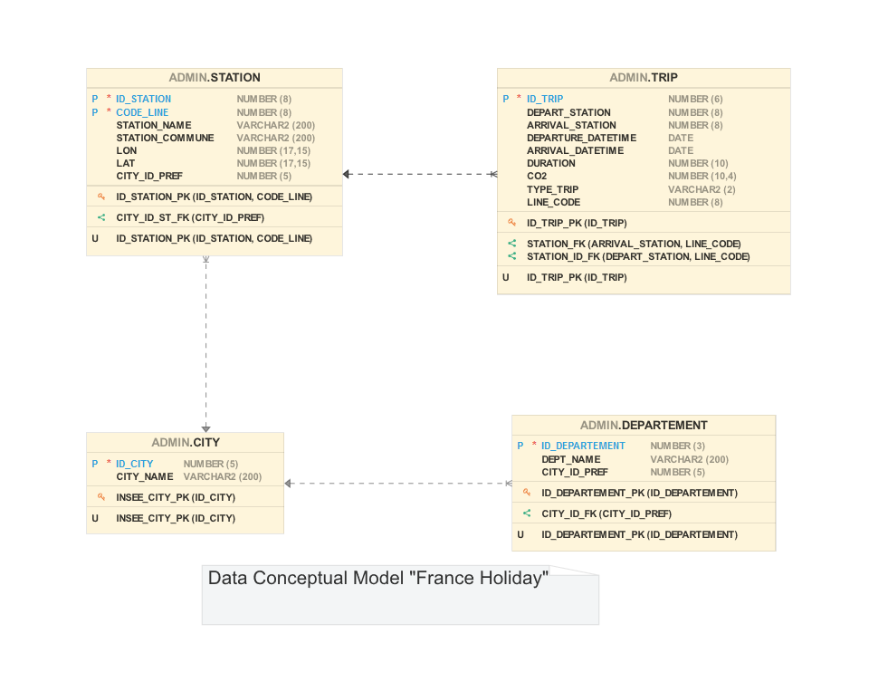

Modèle Conceptuel de données:
Conception de la solution

Slide 6



Architecture technique de la solution:
Vs code Oracle cloud Leaflet Map
Environnement de développement
SAAS DataBase
Visualisations
Réalisation de la solution

Slide 7
Librairies Python :
datetime
csv
requests
cx_Oracle
Folium
Réalisation de la solution

Slide 8
3 villes sans gare :
Bobigny → Pantin
Dignes les Bains → Manosque
Privas → Montélimar
Villes isolées :
Création de “priorités”
Limite API (5000 requêtes quotidiennes) :
Algo simplifié
Points de blocage
Réalisation de la solution

Slide 9
Départ le 03 août 2020 à 06:00:00
Tester plusieurs villes de départ parmis les villes isolées
Hypothèse de départ
Réalisation de la solution

Slide 10
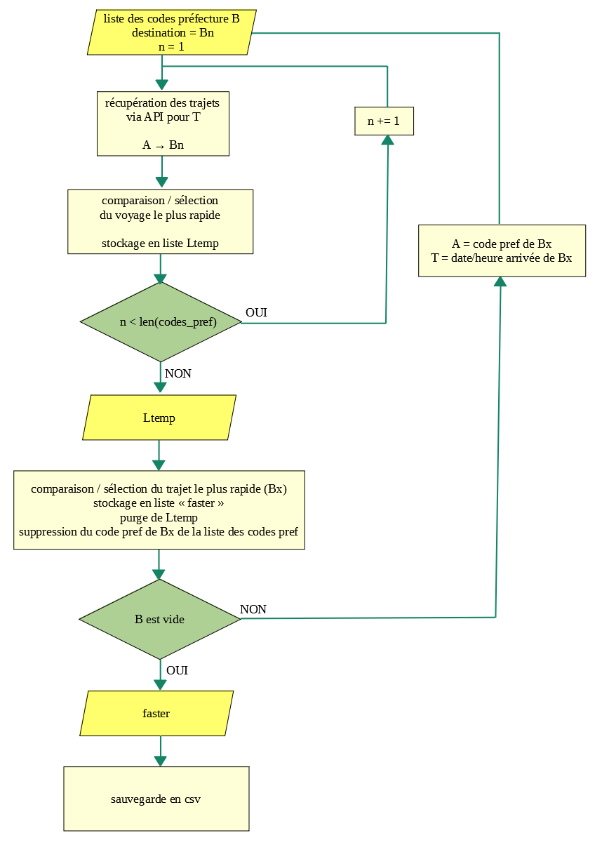
Algorithme
Réalisation de la solution

Slide 11
 | Rapide | Écologique
Ville départ | Gap (05) | Chaumont (52)
Heure départ | 03/08/20 - 11:11 | 03/08/20 - 06:15
Heure arrivée | 19/08/20 - 00:30 | 01/09/20 - 19:18
Durée totale | 15j, 13H, 19m | 29j, 12H, 11m
Co2 (gEC) | 368 195,4812 | 245 470,1456
Résultats
Réalisation de la solution

Slide 12
Perspectives:
Améliorer la solution actuelle en optimisant l’algorithme afin de réduire la durée du trajet.
Ajouter de nouvelles fonctionnalités afin de donner le choix aux utilisateurs de personnaliser la recherche du trajet.
Introduire l’IA pour prévoir les éventuels retards.
Conclusion

